Slide 1





POV & MVP
Point of view & Minimun Viable Product
https://github.com/JesusRamirezGamarra/BFFs

Slide 2
El Problema
Contexto
En una sociedad donde el dia a dia esta cada vez más lleno de actividades, el utilizar eficientemente nuestro tiempo y esfuerzo es cada vez más importante. Además se observa un notable incremento de la importancia de un Pet amig@ ( en el Perú el 49% de los hogares tiene una mascota :Kantar Division Worldpanel ), en consecuencia el esfuerzo es cada vez más importante sumado a la responsabilidad de cuidar una mascota. Muchas veces la falta de de tiempo implica no darle a un pet amig@ el bienestar que necesita
En Perú, es cada vez más importante el bienestar de nuestros Pets amig@s ( el 42% de los peruanos prefieren a los perros mientras que el 23% prefieren a los gatos : Kantar Division Worldpanel );por el ritmo de vida que todos llevamos ,el tiempo y distancia cada vez es más difícil poder brindarle a nuestros querid@s todo lo que se merecen cuando estamos lejos o cerca de ellos. Objetivo que se vuelve casi imposible cuando todo lo requerido se encuentra disperso.
Fuente : Kantar Division Worldpanel. Leer más
Notes:
el primer párrafo agregaría algo sobre la temática "...y esfuerzo es cada vez más importante sumado a la responsabilidad de cuidar una mascota. Muchas veces la falta de de tiempo implica no darle a un pet amigo el bienestar que necesita."
Recordá que no hablamos en primera persona en UX porque el centro es el usuario, no nosotros.
agregaría algo sobre la temática "...y esfuerzo es cada vez más importante sumado a la responsabilidad de cuidar una mascota. Muchas veces la falta de de tiempo implica no darle a un pet amigo el bienestar que necesita."
Recordá que no hablamos en primera persona en UX porque el centro es el usuario, no nosotros.

Slide 3
El Objetivo
"Lograr que se mejore la calidad de vida y el bienestar de las mascotas.”
Fuente : Kantar Division Worldpanel. Leer más
Notes:
Contexto :
vivimos en una sociedad en donde nuestro dia a dia esta cada vez más lleno de actividades, el utilizar eficientemente nuestro tiempo y esfuerzo es cada vez más importante. Además se observa un notable incremento de la importancia de un Pet amig@ ( en el Perú el 49% de los hogares tiene una mascota :Kantar Division Worldpanel )
En Perú, es cada vez más importante el bienestar de nuestros Pets amig@s ( el 42% de los peruanos prefieren a los perros mientras que el 23% prefieren a los gatos : Kantar Division Worldpanel );por el ritmo de vida que todos llevamos ,el tiempo y distancia cada vez es más difícil poder brindarle a nuestros querid@s todo lo que se merecen cuando estamos lejos o cerca de ellos.

Slide 4
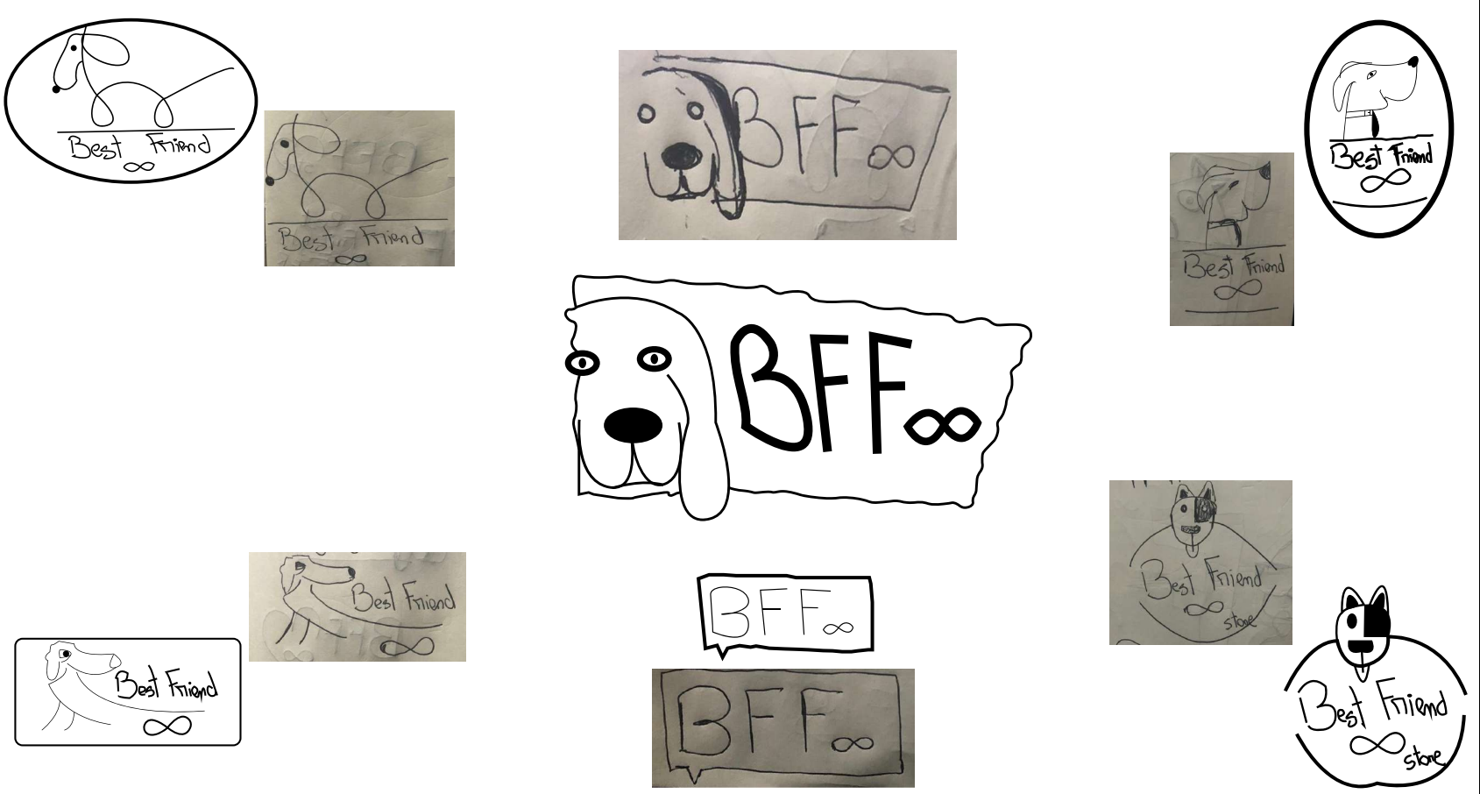

Slide 5

Point of view
(POV)
Punto de vista

Slide 6
POV
Point of view
Santiago es un ejecutivo moderno que vive donde su trabajo lo lleve, hoy reside en Lima-Perú. El viaja por trabajo de 2 a 3 veces por semana . El necesita encontrar un lugar donde tenga alcance a todo lo que requiera para su pet amig@ : un cuidador , alimento balanceado, tips de crianza, pareja y mucho más. Porque le preocupa las necesidades de su pet amig@ a pesar de su cada vez más limitado tiempo y la distancia que los separa.
Paola es una Psicóloga Senior, profesora y eSeller, emprendedora por naturaleza y petLovers. Ella necesita incrementar sus ingresos tiene experiencia en una gran diversidad de actividades entre ellas en cuidado y paseo de mascotas porque no quiere cambiar nada en su vida, adora su libertad e independencia.
Notes:
POV
Seguir la estructura “usuario ... necesita ... porque …”
Psicologa senior, Profesora y eSeller , emprendedora por naturaleza, apasionada de los negocios innovadores , siempre en búsqueda de nuevas fuentes de ingreso. Adora los perros y gatos casi tanto como el mar, aprovecha su tiempo libre los días de semana para cuidar las mascotas de sus amigos por emergencias. ha llegado a pasear mascotas y/o alojarlas por temporadas. Quiere tener más tiempo y dinero para poder ir al mar , relajarse de preferencia siempre acompañada de un Pet amig@.

Slide 7
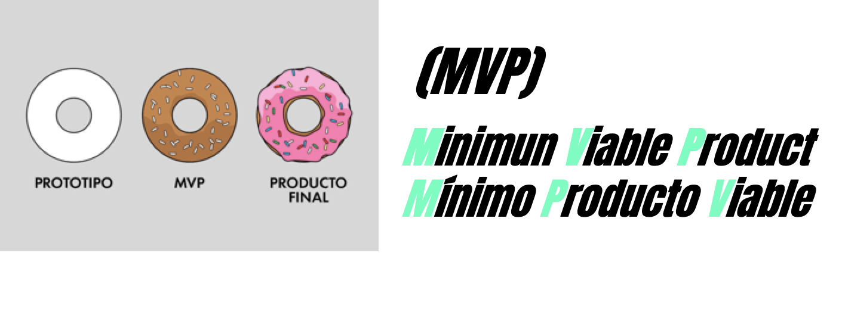

Slide 8
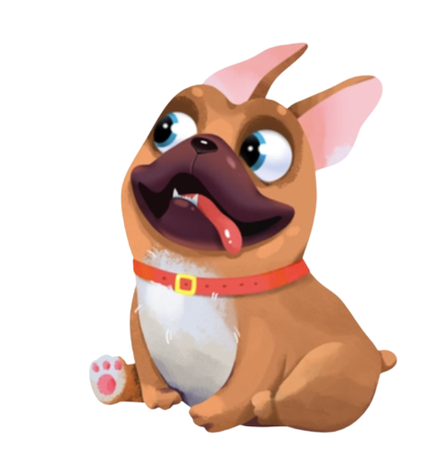
MVP
Minimum viable Product
Buscar Productos y Servicios (Gadget)
Desea información ( Bitacora de eventos ) y complementaria.
Sugeridos en base a perfil(es).
Filtros de búsqueda por ubicación geográfica ( 5km x default ), categorias,con o sin delivery, gadget, salud, alimento , etc.
Alertas/Sugerencias en base al perfil(es).
Buscar Información ad-hoc
Desea información ( Bitacora de eventos ) y complementaria.
Adquirir Membresia : Free / Premium (1) / Familia (5)
Registrar y Consultar la Bitacora de eventos ( Cumpleaños, fechas de vacunas , enfermedades, accidentes , etc ) .
Registrar Información complementaria por morfología , raza , edad, dolencias ( bitacora ) , ubicación.
Versión Preliminar
Conectar Usuarios
Conectar usuarios en la comunidad de Pet Lovers.
Chat con usuarios por Interés
Chat con Socios Afiliados por servicios
Chat con Grupos por categorías
publicar anuncios: eg se busca entrenador, pet parej@ , etc.
Conectate con un profesional ( Veterinario )
Ingresar sugerencias
Desea compartir sus necesidades de Productos/ Servicios para mejorar la experiencia del Apps.
Ingresar ideas / Sugerencias
Notes:
MVP
Desarrollarás un listado de funcionalidades básicas al respecto (MVP).
Tendrás que hacer un listado de las funciones principales que debería tener el proyecto personal, para poder cumplir con el concepto del MVP.
Podrás apoyarte realizando un storyboard (de no más de 6 cuadrantes), o storytelling (que no tenga más de 150 caracteres).

Slide 9
MVP
Minimum viable Product
Imprescindible
Deseable
Buscar Productos y Servicios (Gadget)
Desea información ( Bitacora de eventos ) y complementaria.
Sugeridos en base a perfil(es).
TODO de que hice o que hare con mi Best Friend ( vacunas , controles , actividades )
Alertas/Sugerencias en base al perfil(es).
Donaciones y/o mensajes a la comunidad
Conectar Usuarios
Conectar usuarios en la comunidad de Pet Lovers.
Chat con usuarios por Interés
Chat con Socios Afiliados por servicios
Chat con Grupos por categorías
publicar anuncios: eg se busca entrenador, pet parej@ , etc.
Conectate con un profesional ( Veterinario )

Slide 10
MVP
Minimum viable Product
Imprescindible
Deseable
Ingresar sugerencias
Desea compartir sus necesidades de Productos/ Servicios para mejorar la experiencia del Apps.
Ingresar ideas / Sugerencias
Buscar Información ad-hoc
Desea información ( Bitacora de eventos ) y complementaria.
Adquirir Membresia : Free / Premium (1) / Familia (5)
Registrar y Consultar la Bitácora de eventos (Cumpleaños, fechas de vacunas , enfermedades, accidentes , etc ) .
Registrar Información complementaria por morfología , raza , edad, dolencias ( bitacora ) , ubicación.

Slide 11

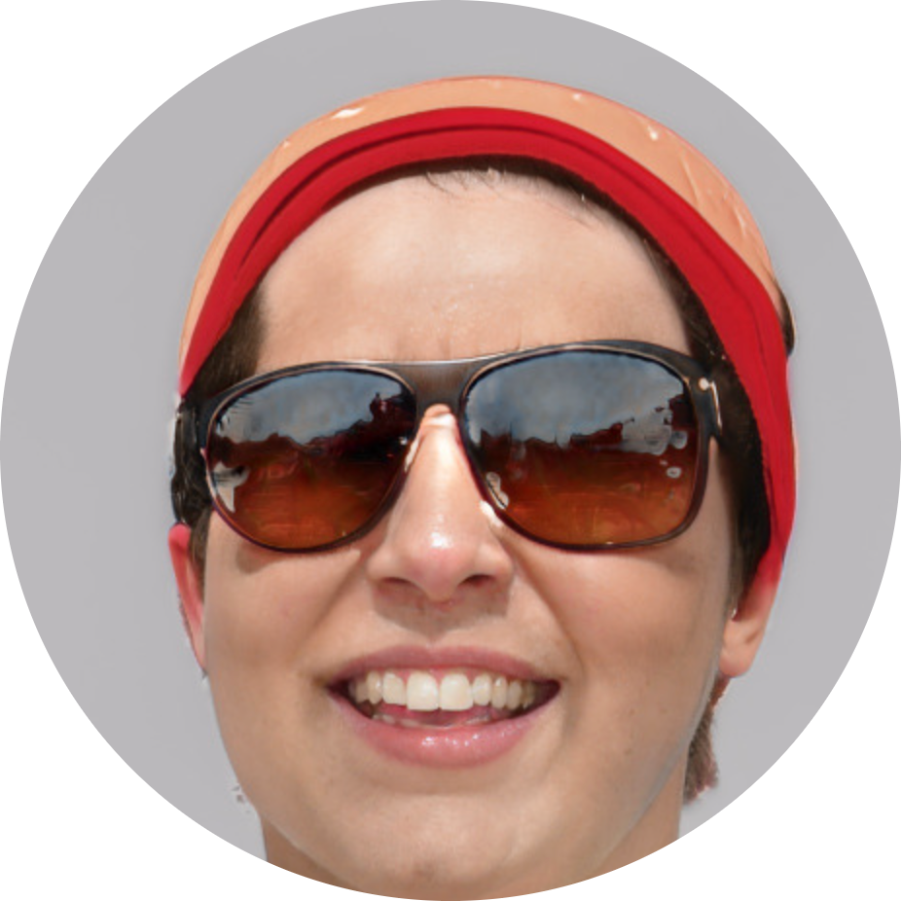
MVP
Minimum viable Product
Usuario 1 - Santiago
Usuario 2 - Paola
Ingeniero (Nómade por naturaleza). viaja constantemente. Sin embargo se le dificulta encontrar productos y Servicios.Tiene ingresos medio. Quiere lo mejor para su pet amig@.
Emprendedora de la generación X, PetLover y amante del mar, pasea y/o alojar mascotas para incrementar sus ingresos,busca ir al mar a relajarse siempre acompañada de un pet Amig@
Notes:
Psicologa senior, Profesora y eSeller , emprendedora por naturaleza, apasionada de los negocios innovadores , siempre en búsqueda de nuevas fuentes de ingreso. Adora los perros y gatos casi tanto como el mar, aprovecha su tiempo libre los días de semana para cuidar las mascotas de sus amigos por emergencias. ha llegado a pasear mascotas y/o alojarlas por temporadas. Quiere tener más tiempo y dinero para poder ir al mar , relajarse de preferencia siempre acompañada de un Pet amig@.

Slide 12
MVP - Iteración I
Minimum viable Product
Buscar Productos y Servicios (Gadget)
Desea información ( Bitacora de eventos ) y complementaria.
Sugeridos en base a perfil(es).
Filtros de búsqueda por ubicación geográfica ( 5km x default ), categorias,con o sin delivery, gadget, salud, alimento , etc.
Alertas/Sugerencias en base al perfil(es).
Identificar Raza por Imagen
Buscar Información ad-hoc
Desea información ( Bitacora de eventos ) y complementaria.
Adquirir Membresia : Free / Premium (1) / Familia (5)
Registrar y Consultar la Bitácora de eventos ( Cumpleaños, fechas de vacunas , enfermedades, accidentes , etc ) .
Registrar Información complementaria por morfología , raza , edad, dolencias ( bitacora ) , ubicación.
Versión
0.0.1
Conectar Usuarios
Conectar usuarios en la comunidad de Pet Lovers.
Chat con usuarios por Interés
Chat con Socios Afiliados por servicios
Chat con Grupos por categorías
publicar anuncios: eg se busca entrenador, pet parej@ , etc.
Conectate con un profesional ( Veterinario )
Publicar en redes Sociales
Funcionalidad Implementada
Incluida previamente
Nueva Funcionalidad
Solicitado con urgencia
( NO existente en la iteración anterior)
Ingresar sugerencias
Desea compartir sus necesidades de Productos/ Servicios para mejorar la experiencia del Apps.
Ingresar ideas / Sugerencias
Solicitar ser Socio Comercial
Notes:
MVP
Desarrollarás un listado de funcionalidades básicas al respecto (MVP).
Tendrás que hacer un listado de las funciones principales que debería tener el proyecto personal, para poder cumplir con el concepto del MVP.
Podrás apoyarte realizando un storyboard (de no más de 6 cuadrantes), o storytelling (que no tenga más de 150 caracteres).

Slide 13
CONCLUCIÓN
La priorización se realizó en base a los proto usuarios aunque no se incluyó a todos los ideados para denotar más claridad sobre el nivel de profundidad de su conocimiento ( elemental , intermedio , avanzado , experto ) se logró incluir el criterio de prioridad en base a lo contenido en el MVP y desplazado para iterar.
Se incluyó una versión preliminar de lo que contendría la iteración 1 con la finalidad completar el ejercicio. Es interesante que la prioridad pensaba cuando ya se iteración varia por la incorporación de nuevas potenciales funcionalidades.

Slide 14

¡GRACIAS!

Slide 15

¡Preguntas!

Slide 16


¡GRACIAS!

Slide 17
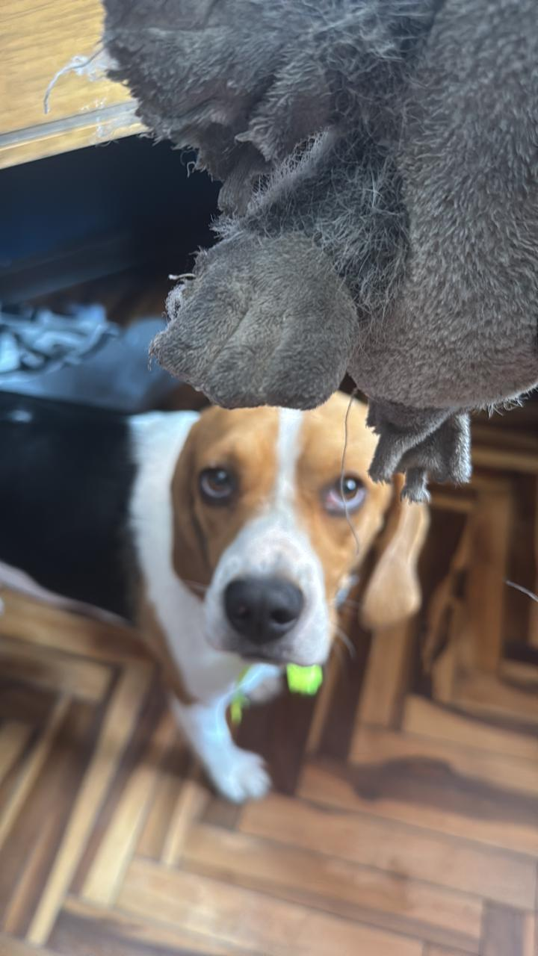
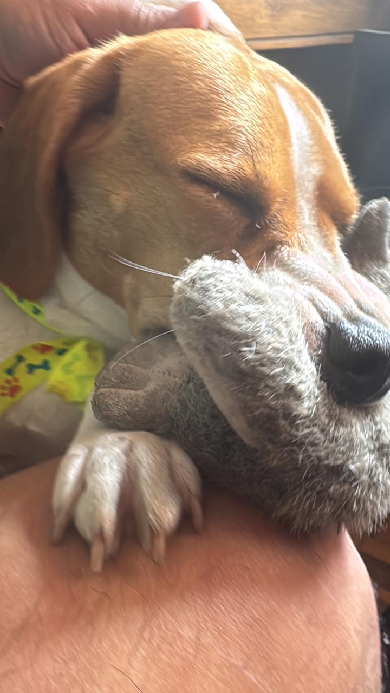
¡GRACIAS!

Slide 18


Slide 19
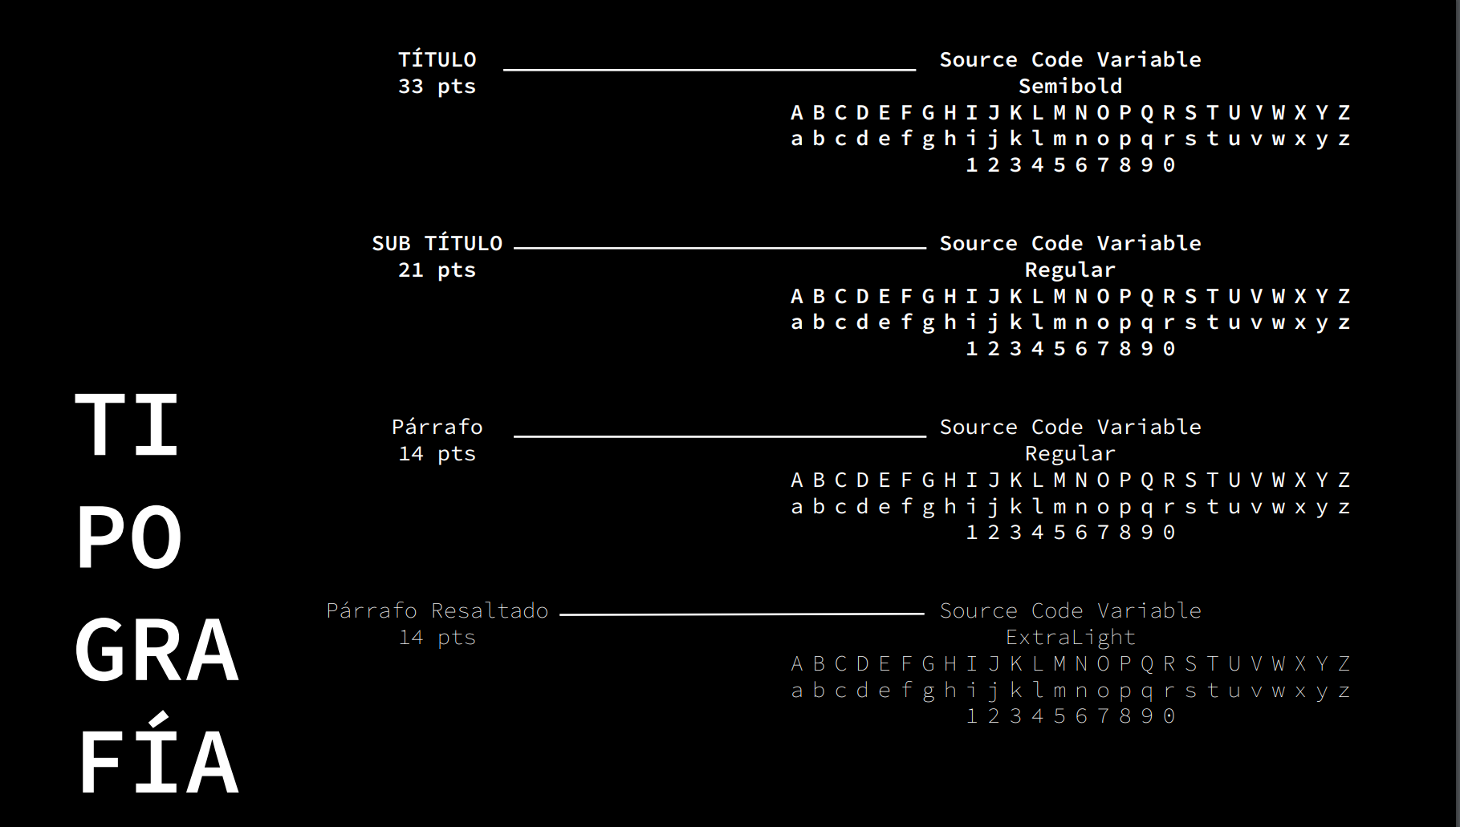
Notes:
MVP
Desarrollarás un listado de funcionalidades básicas al respecto (MVP).
Tendrás que hacer un listado de las funciones principales que debería tener el proyecto personal, para poder cumplir con el concepto del MVP.
Podrás apoyarte realizando un storyboard (de no más de 6 cuadrantes), o storytelling (que no tenga más de 150 caracteres).

